Slide 1
面向对象高级(二)

Slide 2
面向对象的三大特征之三：多态
final
抽象类
接口
内部类

Slide 3
面向对象的三大特征之三：多态
多态的概述和形式
使用多态的好处和弊端
类型转换
final
抽象类
接口
内部类

Slide 4
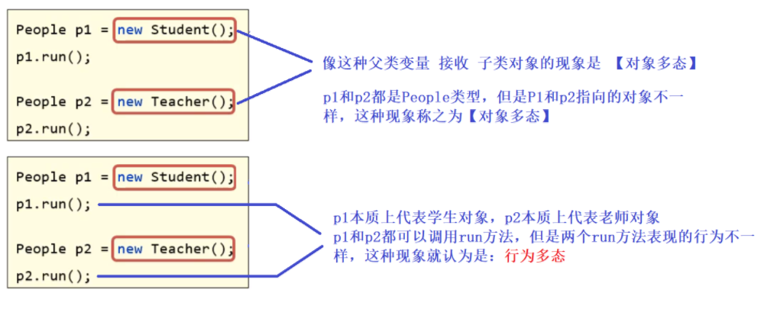
什么是多态？
多态是在继承/实现情况下的一种现象，表现为：对象多态、行为多态。
多态的具体代码体现
多态的前提
有继承/实现关系；存在父类引用子类对象；存在方法重写。

Slide 5
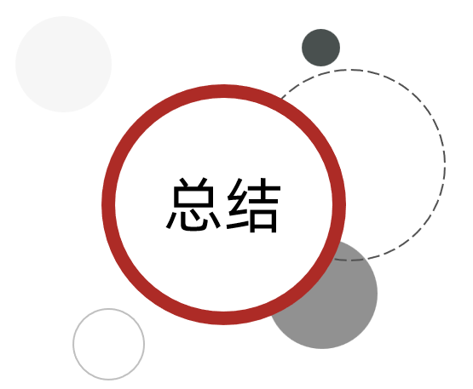
1、什么是多态？
多态是在继承/实现情况下的一种现象，表现为：对象多态、行为多态

Slide 6
形成多态后成员访问特点
实例变量: 编译看父类,运行看父类
实例方法: 编译看父类,运行看子类
类方法: 编译看父类,运行看父类

Slide 7
面向对象的三大特征之三：多态
多态的概述和形式
使用多态的好处和弊端
类型转换
final
抽象类
接口
内部类

Slide 8
使用多态的好处
在多态形式下，右边对象是解耦合的，更便于扩展和维护。
应用场景:定义方法时，使用父类类型的形参，可以接收一切子类对象，扩展性更强、更便利。
多态下会产生的一个问题，怎么解决？
多态下不能使用子类的独有功能。
People p1 = new Teacher(); p1.run();
People p1 = new Student(); p1.run();

Slide 9
1、使用多态有什么好处？存在什么问题？
可以解耦合，扩展性更强；使用父类类型的变量作为方法的形参时，可以接收一切子类对象。
多态下不能直接调用子类的独有方法和变量。
2、使用多态有什么应用性？
使用父类类型作为形参可以接收不同子类对象,提高了代码扩展性和复用性。
返回值类型也可以使用多态(以后了解)

Slide 10
面向对象的三大特征之三：多态
多态的概述和形式
使用多态的好处和弊端
类型转换
final
抽象类
接口
内部类

Slide 11
类型转换
向上转型：父类 变量名 = new 子类();
向下转型：子类 变量名 = (子类) 父类变量
例如：People p = new Teacher();
例如 Teacher t = (Teacher)p;
向下类型转换的一个注意事项
运行时，如果发现对象的真实类型与强转后的类型不同，就会报类型转换异常（ClassCastException）的错误出来。
People p = new Teacher(); Student s = (Student) p; // java.lang.ClassCastException
向下转型前，Java建议：
使用instanceof关键字，判断当前对象的真实类型，再进行向下转型。
p instanceof Student

Slide 12
1、类型转换有几种形式？能解决什么问题？
向上转型:多态体现格式。
向下转型:可以把对象转换成其真正的类型，从而解决了多态下不能调用子类独有方法的问题。
2、向下类型转换需要注意什么？
运行时，如果发现对象的真实类型与向下转型后的类型不同，就会报类型转换异常（ClassCastException）的错误出来。
3、向下类型转换前, Java建议我们做什么事情？
使用instanceof判断当前对象的真实类型：对象 instanceof 类型 。

Slide 13
面向对象的三大特征之三：多态
final
认识final
补充知识：常量详解
抽象类
接口
内部类

Slide 14
final
final 关键字是最终的意思，可以修饰（类、方法、变量）
修饰类：该类被称为最终类，特点是不能被继承了。
修饰方法：该方法被称为最终方法，特点是不能被重写了。
修饰变量：该变量只能被赋值一次。
final修饰变量的注意事项
final修饰基本类型的变量，变量存储的数据不能被改变。
final修饰引用类型的变量，变量存储的地址不能被改变，但地址所指向对象的内容是可以被改变的。
Notes:
先介绍，final是什么，可以干什么，修饰这些内容有哪些特点呢，我们先到代码中演示，再回来总结
好了，关于final的基本使用我们就讲到这里

Slide 15
1、final的作用？
修饰类：该类被称为最终类，特点是不能被继承了。
修饰方法：该方法被称为最终方法，特点是不能被重写了。
修饰变量：该变量只能被赋值一次,如果是引用类型,类对象的内容仍然可变。

Slide 16
面向对象的三大特征之三：多态
final
认识final
补充知识：常量详解
抽象类
接口
内部类

Slide 17
常量
使用了static final 修饰的成员变量就被称为常量。
作用：通常用于记录系统的配置信息。
public class Constant {
//常量: 定义一个常量表示学校名称
//为了方便在其他类中被访问所以一般还会加上public修饰符
public static final String SCHOOL_NAME = "传智教育";
}
注意！常量名的命名规范：建议使用大写英文单词，多个单词使用下划线连接起来。
使用常量记录系统配置信息的优势、执行原理
代码可读性更好，可维护性也更好。
程序编译后，常量会被“宏替换”：出现常量的地方全部会被替换成其记住的字面量，这样可以保证使用常量和直接用字面量的性能是一样的。

Slide 18
1、什么是常量？
使用static final修饰的变量,就是常量,只能赋值1次,之后不可改变。
名称要求全大写，多个单词使用下换线分隔。
2、常量有什么用？
可以用来表示有些特定的数据 。
3、常量有什么意义？
让数据做到了见名知意,提高了可读性和维护性。
程序编译后，会将常量转换为其值对应的字面量,从而提高程序的性能。

Slide 19
面向对象的三大特征之三：多态
final
抽象类
认识抽象类
抽象类的使用
抽象类注意事项
应用场景：模板方法设计模式
接口
内部类

Slide 20
什么是抽象类？
在Java中有一个关键字叫：abstract，它就是抽象的意思，可以用它修饰类、成员方法。
abstract修饰类，这个类就是抽象类:可以有抽象方法的类；
abstract修饰方法，这个方法就是抽象方法:没有方法体的方法。
修饰符 abstract class 类名{
修饰符 abstract 返回值类型 方法名称(形参列表)；
}
public abstract class Fu { // 抽象方法：必须abstract修饰，只有方法签名，不能有方法体。 public abstract void test(); }
Notes:
先到代码中演示，然后再回来总结
这里是否要说一下super，如果提供了super()此类的调用，就不再有默认的第一句super()

Slide 21
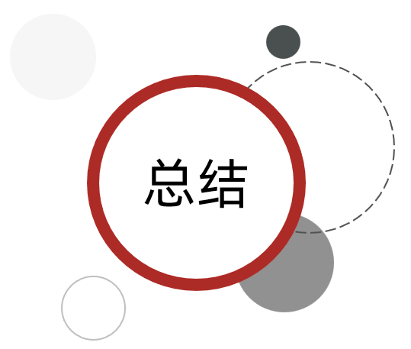
1、抽象类、抽象方法是什么样的？
都是用abstract修饰的；抽象方法只有方法签名，不能写方法体。

Slide 22
面向对象的三大特征之三：多态
final
抽象类
认识抽象类
抽象类的使用
抽象类的注意事项
应用场景：模板方法设计模式
接口
内部类

Slide 23
抽象类的使用
抽象类是不能创建对象的，如果创建抽象类的对象就会报错
抽象类虽然不能创建对象，但是它可以作为父类让子类继承。而且子类继承父类必须重写父类的所有抽象方法。
子类继承父类如果不复写父类的抽象方法，要想不出错，这个子类也必须是抽象类
。
需求
public abstract class Animal{ private String name; public abstract void cry(); get/set方法 }
某宠物游戏，需要管理猫、狗的数据。
猫的数据有：名字；行为是：喵喵喵的叫~
狗的数据有：名字；行为是：汪汪汪的叫~
请用面向对象编程设计该程序。
public class Dog extends Animal{ @Override public void cry(){ //狗叫行为实现; }
}
public class Cat extends Animal{ @Override
public void cry(){ //猫叫行为实现; } }
抽象类好处
1.用抽象类可以把子类中相同的代码，包括方法声明都抽取到父类，这样能更好的支持多态，一提高代码的灵活性。
2.反过来用，我们不知道系统未来具体的业务实现时，我们可以先定义抽象类，将来让子类去实现，以方便系统的扩展。
Notes:
先到代码中演示，然后再回来总结
这里是否要说一下super，如果提供了super()此类的调用，就不再有默认的第一句super()

Slide 24
1、抽象类有什么特点？
抽象类不能创建对象
一个类继承抽象类，必须重写完抽象类的全部抽象方法，否则这个类也必须定义成抽象类。
2、抽象类有什么好处
1.用抽象类可以把子类中相同的代码，包括方法声明都抽取到父类，这样能更好的支持多态，一提高代码的灵活性。
2.反过来用，我们不知道系统未来具体的业务实现时，我们可以先定义抽象类，将来让子类去实现，以方便系统的扩展。

Slide 25
面向对象的三大特征之三：多态
final
抽象类
认识抽象类
抽象类的使用
抽象类注意事项
应用场景：模板方法设计模式
接口
内部类

Slide 26
抽象类的注意事项
抽象类中不一定有抽象方法，有抽象方法的类一定是抽象类。
类该有的成员（成员变量、构造器、方法）抽象类都可以有。
一个类继承抽象类，要么重写全部抽象方法，要么这个类也必须定义成抽象类。

Slide 27
1、抽象类有哪些注意事项
抽象类中可以不写抽象方法，但有抽象方法的类一定是抽象类
类有的成员（成员变量、方法、构造器）抽象类都具备。
一个类继承抽象类，要么重写全部抽象方法，要么这个类也必须定义成抽象类。

Slide 28


面向对象的三大特征之三：多态
final
抽象类
认识抽象类
抽象类的好处
抽象类的注意事项
应用场景：模板方法设计模式
接口
内部类

Slide 29
模板方法设计模式解决了什么问题？
解决方法中存在重复代码的问题。
public class A { ... public void sing(){ 代码一样 代码不同 代码一样 } ... }
public class B { ... public void sing(){ 代码一样 代码不同 代码一样 } ... }

Slide 30
模板方法设计模式的写法
1、定义一个抽象类。
2、在里面定义2个方法
一个是模板方法：把相同代码放里面去。
一个是抽象方法：具体实现交给子类完成。
多学一招：建议使用final关键字修饰模板方法，为什么？
模板方法是给对象直接使用的，不能被子类重写。
一旦子类重写了模板方法，模板方法就失效了。

Slide 31
模板方法设计模式的应用
需求
新司机:开门,点火,姿势(双手紧握方向盘),刹车,熄火
老司机:开门,点火,姿势(右手握方向盘左手抽烟),刹车,熄火
模板方法模式实现步骤
1、定义一个抽象类。
2、在里面定义2个方法（一个是模板方法：把相同代码放里面去，一个是抽象方法：具体实现交给子类完成）。
3、定义子类继承抽象类，重写抽象方法。
4、创建子类对象，调用模板方法完成功能。

Slide 32
1、模板方法设计模式解决了什么问题？
解决方法中存在重复代码的问题。
2、模板方法设计模式应该怎么写？
定义一个抽象类。
在里面定义2个方法，一个是模板方法：放相同的代码里，一个是抽象方法：具体实现交给子类完成
3、模板方法建议使用什么关键字修饰？为什么
建议使用final关键字修饰模板方法。
避免子类修改模板

Slide 33
面向对象三大特征之三：多态
final
抽象类
接口
认识接口
接口的实现
接口的综合案例
JDK8之后，接口中新增的三种方法
接口的多继承[了解]
使用接口的其他注意事项
内部类

Slide 34
认识接口
Java提供了一个关键字interface，用这个关键字我们可以定义出一个特殊的结构：接口。
public interface 接口名 {
// 成员变量（常量）
// 成员方法（抽象方法）
}

Slide 35
1、接口是什么？
使用interface关键字定义的一种结构， JDK 8之前，接口中只能定义常量和抽象方法。
public interface 接口名 {
// 成员变量（常量）
// 成员方法（抽象方法）
}

Slide 36
面向对象三大特征之三：多态
final
抽象类
接口
认识接口
接口的实现
接口的综合案例
JDK8之后，接口中新增的三种方法
接口的多继承[了解]
使用接口的其他注意事项
内部类

Slide 37



接口的实现
接口不能创建对象；
接口是用来被类实现（implements）的，实现接口的类称为实现类。
实现类实现接口,要么重写抽象方法,要么实现类本身定义为抽象类。
实现的分类：①单实现 ②多实现 ③继承并实现
接口的好处
弥补了类单继承的不足，一个类同时可以实现多个接口。
让程序可以面向接口编程，这样程序员就可以灵活方便的切换各种业务实现。
修饰符 class 实现类 [extends 父类] implements 接口1, 接口2, 接口3 , ... {
}
既是学生又是司机

Slide 38
1、接口怎么使用？
接口 是被类 实现的,支持单实现,多实现,继承并实现。
2、需要注意什么？
接口不能创建对象；
实现类实现接口，必须重写完全部接口的全部抽象方法，否则实现类需要定义成抽象。
3、接口的好处是啥？
弥补了类单继承的不足，类可以同时实现多个接口。
让程序可以面向接口编程，这样既不用关心实现的细节，也可以灵活方便的切换各种实现。
修饰符 class 实现类 [extends 父类] implements 接口1, 接口2, 接口3 ,... {
}

Slide 39
面向对象三大特征之三：多态
final
抽象类
接口
认识接口
接口的实现
接口的综合案例
JDK8之后，接口中新增的三种方法
接口的多继承[了解]
使用接口的其他注意事项
内部类

Slide 40
接口的应用案例：班级学生信息管理模块的开发
请设计一个班级学生的信息管理模块：学生的数据有：姓名、性别、成绩
功能1：要求打印出全班学生的信息；
功能2：要求打印出全班学生的平均成绩。
---------------------------------------------------------------------------------------------
注意！以上功能的业务实现是有多套方案的，比如：
第1套方案：能打印出班级全部学生的信息；能打印班级全部学生的平均分。
第2套方案：能打印出班级全部学生的信息（包含男女人数）；能打印班级全部学生的平均分（要求是去掉最高分、最低分）。
要求：系统可以支持灵活的切换这些实现方案。
需求

Slide 41
1、学生信息管理模块实现思路？
定义学生类,描述学生的属性和行为。
定义管理系统的上层接口,定义学生信息管理模块要实现的抽象方法。
定义两个接口的实现类,分别重写抽象方法,实现各自对应的功能。
通过集合记录全班学生,通过多态的形式创建学生管理操作对象
主方法中,创建班级管理类的对象,执行相关操作。

Slide 42
面向对象三大特征之三：多态
final
抽象类
接口
认识接口
接口的实现
接口的综合案例
JDK8之后，接口中新增的三种方法
接口的多继承[了解]
使用接口的其他注意事项
内部类

Slide 43
JDK8开始，接口中为啥要新增这些方法?
增强了接口的能力，更便于项目的扩展和维护。
JDK8后，接口新增三种方法：
public interface A{ /** * 1、默认方法（实例方法）：使用用default修饰，默认会被加上public修饰。 * 注意：只能使用接口的实现类对象调用 */ default void test1(){ ... } /** * 2、私有方法：必须用private修饰(JDK 9开始才支持) */ private void test2(){ ... } /** * 3、类方法（静态方法）：使用static修饰，默认会被加上public修饰。 * 注意：只能用接口名来调用。 */ public static void test3(){ ... } }

Slide 44
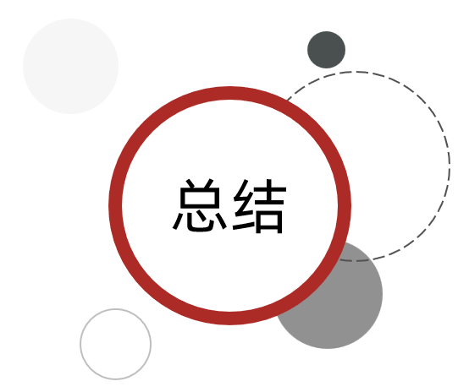
1、JDK8开始，接口中新增了哪些方法?
默认方法：使用public default修饰，使用实现类的对象调用。
静态方法：public static修饰，必须用当前接口名调用
私有方法：private修饰，jdk9开始才有的，只能在接口内部被调用。
2、JDK8开始，接口中为啥要新增这些方法?
增强了接口的能力，更便于项目的扩展和维护。

Slide 45
面向对象三大特征之三：多态
final
抽象类
接口
认识接口
接口的实现
接口的综合案例
JDK8之后，接口中新增的三种方法
接口的多继承[了解]
使用接口的其他注意事项
内部类

Slide 46
接口的多继承
public interface C extends B , A{ }
接口多继承的作用
便于实现类去实现多个接口中的内容。

Slide 47
1、为什么接口可以继承接口?
为了可以直接继承子接口,从而避免实现多个接口,便于实现多个接口的内容。

Slide 48
面向对象三大特征之三：多态
final
抽象类
接口
认识接口
接口的实现
接口的综合案例
JDK8之后，接口中新增的三种方法
接口的多继承[了解]
使用接口的其他注意事项
内部类

Slide 49
接口注意事项
1、一个接口继承多个接口,如果存在默认方法同名,子接口必须重写1次。
2、一个类实现多个接口,如果存在默认方法同名,实现类必须重写1次。
3、一个类继承父类,并实现接口,父类成员方法与接口默认方法同名,优先继承父类成员方法。

Slide 50
1、接口的注意事项?
多个父接口中的默认方法同名,实现类或子接口必须重写。
父类实例方法与接口默认方法同名,优先继承父类的方法。

Slide 51
面向对象三大特征之三：多态
final
抽象类
接口
内部类
内部类概述
成员内部类[了解]
静态内部类[了解]
局部内部类[了解]
匿名内部类[重点]

Slide 52
内部类
是类中的五大成分之一（成员变量、方法、构造器、内部类、代码块），如果一个类定义在另一个类的内部，这个类就是内部类。
场景：当一个类的内部，包含了一个完整的事物，且这个事物没有必要单独设计时，就可以把这个事物设计成内部类。
比如: 汽车的内部有发动机,发动机是包含在汽车内部的一个完整事物,就可以把发动机设计成内部类
public class Car{ // 内部类 public class Engine{ } }
内部类有四种形式
成员内部类[了解]
静态内部类[了解]
局部内部类[了解]
匿名内部类[重点]
Notes:
接下来，我们来学习内部类，学完内部类之后，要求大家知道内部类的格式和使用。
在讲解内部类之前，我们先对内部类做一个简单的描述。
内部类，顾名思义，就是在一个类中定义一个类。
我们来看一下格式，这就是内部类的定义格式。
讲解完毕格式和和针对格式给出的范例，以及访问特点后，我们到代码中演示一下。

Slide 53
内部类是什么,有哪些分类？
在类中定义的类叫做内部类
内部类有成员内部类，静态内部类，局部内部类，匿名内部类

Slide 54
面向对象三大特征之三：多态
final
抽象类
接口
内部类
内部类概述
成员内部类[了解]
静态内部类[了解]
局部内部类[了解]
匿名内部类[重点]

Slide 55
成员内部类
就是类中的一个普通成员，类似于成员变量、成员方法。
public class Outer { // 成员内部类 public class Inner {
} }
创建对象的格式：
外部类名.内部类名 对象名 = new 外部类(...).new 内部类(...); Outer.Inner in = new Outer().new Inner();
成员内部类中访问其他成员的特点：
可以直接访问外部类的静态成员和实例成员。
可以直接访问外部类对象，格式是：外部类名.this。
Notes:
按照内部类在类中定义的位置不同，可以分为如下两种格式

Slide 56
成员内部类是什么？ 如何创建其对象？
就是类中的一个普通成员，类似前面我们学过的普通成员变量、成员方法
外部类名.内部类名 对象名 = new 外部类(...).new 内部类(…);
成员内部类的实例方法中，访问其他成员有啥特点？
可以直接访问外部类的实例成员、静态成员
可以拿到当前外部类对象，格式是：外部类名.this。

Slide 57
面向对象三大特征之三：多态
final
抽象类
接口
内部类
内部类概述
成员内部类[了解]
静态内部类[了解]
局部内部类[了解]
匿名内部类[重点]

Slide 58
什么是静态内部类？
有static修饰的内部类，属于外部类自己持有。
public class Outer{
// 静态内部类 public static class Inner{
} }
创建对象的格式：
外部类名.内部类名 对象名 = new 外部类.内部类(…); Outer.Inner in = new Outer.Inner();
静态内部类中访问外部类成员的特点
可以直接访问外部类的静态成员，不可以直接访问外部类的实例成员。
Notes:
按照内部类在类中定义的位置不同，可以分为如下两种格式

Slide 59
什么是静态内部类？如何创建对象？ 有啥特点？
有static修饰的内部类。
外部类名.内部类名 对象名 = new 外部类.内部类(…);
可以直接访问外部类的静态成员，不能直接访问外部类的实例成员。

Slide 60
面向对象三大特征之三：多态
final
抽象类
接口
内部类
内部类概述
成员内部类[了解]
静态内部类[了解]
局部内部类[了解]
匿名内部类[重点]

Slide 61
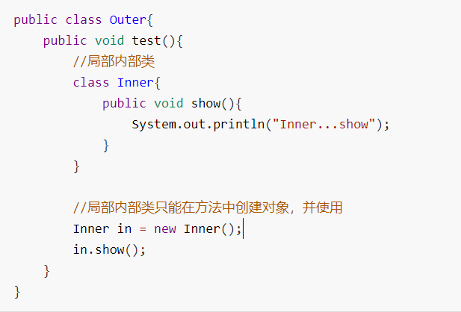
局部内部类
局部内部类是定义在方法中的类, 和局部变量一样,只能在方法中有效,所以局部内部类的局限性很大,一般在开发中不会使用。

Slide 62
什么是局部内部类？
方法中定义的类,只能在当前方法中使用。

Slide 63
面向对象三大特征之三：多态
final
抽象类
接口
内部类
内部类概述
成员内部类[了解]
静态内部类[了解]
局部内部类[了解]
匿名内部类[重点]

Slide 64
匿名内部类
是局部内部类的一种简化形式.本质上是一个子类/实现类对象；所谓匿名：指的是程序员不需要为这个类声明名字。
new 类或接口(参数值…) { 类体(一般是方法重写)； };
Animal a = new Animal(){
@Override
public void cry(){
System.out.println("猫喵喵喵的叫~~~");
}
};
public abstract class Animal{
public abstract void cry();
}
eg:想要在不定义子类的情况下,创建Animal类的子类对象
特点：由底层,创建一个局部内部类,并会立即创建出一个子类对象。
作用：用于更方便的创建一个子类对象。

Slide 65
1、匿名内部类的书写格式是什么样的 ？
2、匿名内部类有啥特点 ？
匿名内部类本质就是一个子类，并会立即创建出一个子类对象
3、匿名内部类有啥作用？
可以更方便的创建出一个子类对象。
new 类或接口(参数值…) { 类体(一般是方法重写)； };
new Animal(){ @Override public void cry() { } };

Slide 66
匿名内部类在开发中的使用场景
通常作为一个参数传输给方法。
需求：猫、狗参加游泳比赛。
public interface Swimming{ void swim(); }
public class Test { public static void main(String[] args) { // 1、得到一个Swiming的实现类对象。 // 2、调用go方法(实质上关注的是go方法中调用新的swim方法)。 } public static void go(Swimming s){ System.out.println("开始============"); s.swim(); } }

Slide 67
1、匿名内部类有应用场景？
匿名内部类通常作为一个参数传输给方法。

